Slide 1





ĐỐI SÁNH CHƯƠNG TRÌNH ĐÀO TẠO DỰA TRÊN KẾT QUẢ
XẾP HẠNG QS 2025
TRUNG TÂM ĐẢM BẢO CHẤT LƯỢNG
Nghệ An, ngày 20 tháng 3 năm 2025

Slide 2

NỘI DUNG
1. ĐỐI SÁNH CHƯƠNG TRÌNH ĐÀO TẠO
2. XẾP HẠNG CTĐT THEO QS NĂM 2025
3. MỘT SỐ KHUYẾN NGHỊ
Hội nghị đầu tư phát triển CTĐT

Slide 3
PHẦN 1
ĐỐI SÁNH CHƯƠNG TRÌNH ĐÀO TẠO

Slide 4

1.1. TẠI SAO PHẢI THỰC HIỆN ĐỐI SÁNH KHI XÂY DỰNG VÀ PHÁT TRIỂN CTĐT?
Thông tư số: 17/2021/TT-BGDĐT
Điểm đ, khoản 1, Điều 12. Xây dựng chuẩn chương trình cho các lĩnh vực và ngành ĐT:
Có tham khảo, đối sánh với mô hình, chuẩn hoặc tiêu chuẩn đối với các CTĐT của các nước hoặc các tổ chức quốc tế liên quan;
Điểm d, Khoản 1, Điều 17. Tổ chức xây dựng chương trình đào tạo
Được tham khảo, đối sánh với CTĐT cùng trình độ, cùng ngành đã được kiểm định của các cơ sở đào tạo có uy tín ở trong nước và nước ngoài;
Hội nghị đầu tư phát triển CTĐT

Slide 5
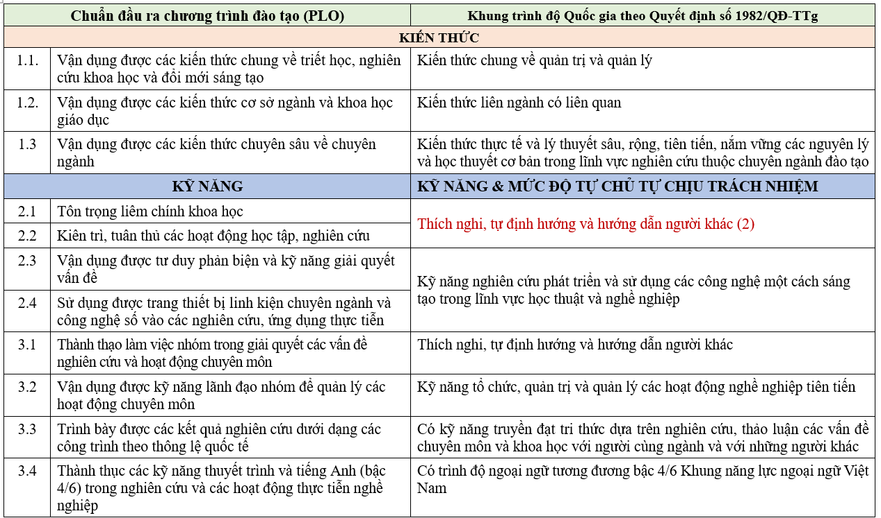
1.1. Đối sánh CĐR với khung trình độ Quốc gia
Hội nghị đầu tư phát triển CTĐT

Slide 6
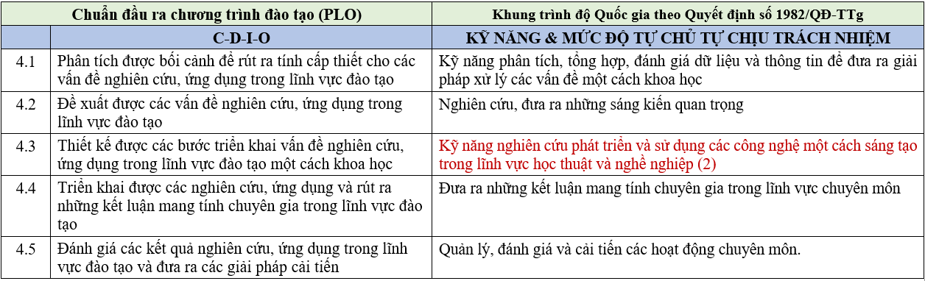
1.1. Đối sánh CĐR với khung trình độ Quốc gia
Kết quả đối sánh
CĐR bao phủ hết khung trình độ Quốc gia và một số mức độ năng lực cao hơn
Hội nghị đầu tư phát triển CTĐT.

Slide 7
1.1. Đối sánh với quốc gia tế (Đại học Humboldt (Đức))
Đối sánh với CTĐT Đại học Humboldt (Đức)
Thời lượng: 120 ECTS {60 tín chỉ}
Thời lượng: 60 tín chỉ
Số môn: 10 môn/mô đun
Số môn: 15 môn
Kiến thức chuyên ngành: 57%
Kiến thức chuyên ngành: 50%
Tương đồng cỡ 70% CĐR kiến thức
Số giải Nobel được đưa vào các topic chuyên sâu : 21
Số giải Nobel được đưa vào các topic chuyên sâu : 7
CTĐT NGÀNH QUANG-THS Trường ĐH Vinh
ĐH Humboldt (Đức)
Hội nghị đầu tư phát triển CTĐT.

Slide 8
1.2. TẠI SAO PHẢI THỰC ĐỐI SÁNH KHI TRIỂN KHAI CTĐT?
Thông tư số: 04/2025/TT-BGDĐT
Tiêu chí 1.3: Chuẩn đầu ra của CTĐT phù hợp với Khung trình độ quốc gia Việt Nam, bao gồm CĐR chung và CĐR riêng biệt.
Tiêu chí 6.6: Các dịch vụ hỗ trợ người học được định kỳ đánh giá, đối sánh và cải tiến chất lượng
Tiêu chí 8.1: Tỉ lệ TN, thôi học và thời gian TNTB được xác lập, giám sát, đối sánh để cải tiến chất lượng.
Tiêu chí 8.2: Tỉ lệ việc làm bao gồm cả tự tạo việc làm, khởi nghiệp và học tập nâng cao trình độ của NH được xác lập, giám sát và đối sánh để cải tiến chất lượng.
Tiêu chí 8.3: Hoạt động nghiên cứu khoa học và sản phẩm sáng tạo, sáng chế của người học, giảng viên và nghiên cứu viên được xác lập, giám sát và đối sánh để cải tiến chất lượng.
Tiêu chí 8.4: Dữ liệu về mức độ đạt chuẩn đầu ra của chương trình đào tạo được xác lập và giám sát để cải tiến chất lượng.
Tiêu chí 8.5: Mức độ hài lòng của các bên liên quan được xác lập, giám sát, đối sánh để cải tiến chất lượng
Hội nghị đầu tư phát triển CTĐT.

Slide 9
1.2. TẠI SAO PHẢI THỰC ĐỐI SÁNH KHI TRIỂN KHAI CTĐT?
Thông tư số: 12/2017/TT-BGDĐT
Tiêu chuẩn 22: Kết quả đào tạo
Tiêu chí 22.1: Tỷ lệ người học đạt yêu cầu và tỷ lệ thôi học của tất cả các chương trình đào tạo, các môn học/học phần được xác lập, giám sát và đối sánh để cải tiến.
Tiêu chí 22.2: Thời gian TNTB cho tất cả các chương trình đào tạo được xác lập, giám sát và đối sánh để cải tiến.
Tiêu chí 22.3: Khả năng có việc làm của người học tốt nghiệp của tất cả các chương trình đào tạo được xác lập, giám sát và đối sánh để cải tiến.
Tiêu chí 22.4: Mức độ hài lòng của các bên liên quan về chất lượng của người học tốt nghiệp được xác lập, giám sát và đối sánh để cải tiến.
Hội nghị đầu tư phát triển CTĐT

Slide 10
1.1. TẠI SAO PHẢI THỰC ĐỐI SÁNH KHI TRIỂN KHAI CTĐT?
Thông tư số: 12/2017/TT-BGDĐT
Tiêu chuẩn 23: Kết quả nghiên cứu khoa học
Tiêu chí 23.1: Loại hình và khối lượng NC của đội ngũ giảng viên và cán bộ nghiên cứu được xác lập, giám sát và đối sánh để cải tiến.
Tiêu chí 23.2: Loại hình và khối lượng nghiên cứu của người học được xác lập, giám sát và đối sánh để cải tiến.
Tiêu chí 23.3: Loại hình và SL các công bố KH bao gồm cả trích dẫn được xác lập, giám sát và đối sánh để cải tiến.
Tiêu chí 23.4: Loại hình và số lượng các tài sản trí tuệ được xác lập, giám sát và đối sánh để cải tiến.
Tiêu chí 23.5: Ngân quỹ cho từng loại hoạt động nghiên cứu được xác lập, giám sát và đối sánh để cải tiến.
Tiêu chí 23.6: Kết quả nghiên cứu và sáng tạo, bao gồm việc thương mại hóa, thử nghiệm chuyển giao, thành lập các đơn vị khởi nghiệp, v.v. được xác lập, giám sát và đối sánh để cải tiến.
Hội nghị đầu tư phát triển CTĐT

Slide 11
1.2. TẠI SAO PHẢI THỰC ĐỐI SÁNH KHI TRIỂN KHAI CTĐT?
Thông tư số: 12/2017/TT-BGDĐT
Tiêu chuẩn 23: Kết quả nghiên cứu khoa học
Tiêu chí 23.1: Loại hình và khối lượng NC của đội ngũ giảng viên và cán bộ nghiên cứu được xác lập, giám sát và đối sánh để cải tiến.
Tiêu chí 23.2: Loại hình và khối lượng nghiên cứu của người học được xác lập, giám sát và đối sánh để cải tiến.
Tiêu chí 23.3: Loại hình và SL các công bố KH bao gồm cả trích dẫn được xác lập, giám sát và đối sánh để cải tiến.
Tiêu chí 23.4: Loại hình và số lượng các tài sản trí tuệ được xác lập, giám sát và đối sánh để cải tiến.
Tiêu chí 23.5: Ngân quỹ cho từng loại hoạt động nghiên cứu được xác lập, giám sát và đối sánh để cải tiến.
Tiêu chí 23.6: Kết quả nghiên cứu và sáng tạo, bao gồm việc thương mại hóa, thử nghiệm chuyển giao, thành lập các đơn vị khởi nghiệp, v.v. được xác lập, giám sát và đối sánh để cải tiến.
Hội nghị đầu tư phát triển CTĐT

Slide 12
1.2. TẠI SAO PHẢI THỰC ĐỐI SÁNH KHI TRIỂN KHAI CTĐT?
Thông tư số: 12/2017/TT-BGDĐT
Tiêu chuẩn 24: Kết quả phục vụ cộng đồng
Tiêu chí 24.1: Loại hình và khối lượng tham gia vào hoạt động kết nối và phục vụ cộng đồng, đóng góp cho xã hội được xác lập, giám sát và đối sánh để cải tiến.
Tiêu chí 24.2: Tác động xã hội, kết quả của hoạt động kết nối và phục vụ cộng đồng, đóng góp cho xã hội được xác lập, giám sát và đối sánh để cải tiến.
Tiêu chí 24.3: Tác động của hoạt động kết nối và phục vụ cộng đồng đối với người học và đội ngũ cán bộ, giảng viên, nhân viên được xác lập, giám sát và đối sánh để cải tiến.
Tiêu chí 24.4: Sự hài lòng của các bên liên quan về hoạt động kết nối và phục vụ cộng đồng, đóng góp cho xã hội được xác lập, giám sát và đối sánh để cải tiến.
Hội nghị đầu tư phát triển CTĐT

Slide 13
1.1. TẠI SAO PHẢI THỰC ĐỐI SÁNH KHI TRIỂN KHAI CTĐT?
Thông tư số: 12/2017/TT-BGDĐT
Tiêu chuẩn 25: Kết quả tài chính và thị trường
Tiêu chí 25.1: Kết quả và các chỉ số tài chính của hoạt động đào tạo, nghiên cứu khoa học và phục vụ cộng đồng được xác lập, giám sát và đối sánh để cải tiến.
Tiêu chí 25.2: Kết quả và các chỉ số thị trường của hoạt động đào tạo, nghiên cứu khoa học và phục vụ cộng đồng được xác lập, giám sát và đối sánh để cải tiến.
Hội nghị đầu tư phát triển CTĐT

Slide 14

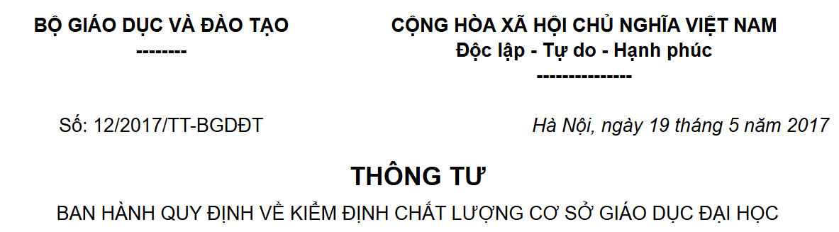
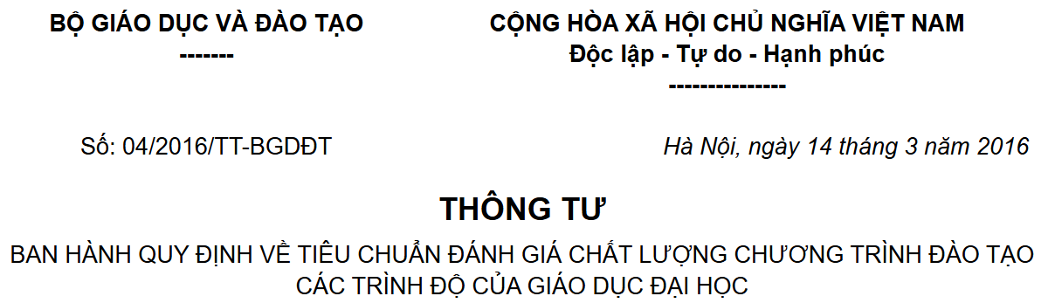
1.2. QUY ĐỊNH ĐỐI SÁNH CỦA TRƯỜNG ĐẠI HỌC VINH
Hội nghị đầu tư phát triển CTĐT

Slide 15
1.3. TẠI SAO PHẢI THỰC ĐỐI SÁNH KHI TRIỂN KHAI CTĐT?
Thông tư số: 12/2017/TT-BGDĐT
Tiêu chuẩn 12: Nâng cao chất lượng
Tiêu chí 12.2: Các tiêu chí lựa chọn đối tác, các thông tin so chuẩn và đối sánh để nâng cao chất lượng hoạt động được thiết lập.
Tiêu chí 12.3: Thực hiện việc so chuẩn và đối sánh nhằm tăng cường các hoạt động đảm bảo chất lượng và khuyến khích đổi mới, sáng tạo.
Tiêu chí 12.4: Quy trình lựa chọn, sử dụng các thông tin so chuẩn và đối sánh được rà soát.
Tiêu chí 12.5: Quy trình lựa chọn, sử dụng các thông tin so chuẩn và đối sánh được cải tiến để liên tục đạt được các kết quả tốt nhất trong đào tạo, nghiên cứu khoa học và phục vụ cộng đồng.
Hội nghị đầu tư phát triển CTĐT

Slide 16
PHẦN 2
GIỚI THIỆU KẾT QUẢ XẾP HẠNG CTĐT THEO QS-2025

Slide 17
2.1 GIỚI THIỆU VỀ XẾP HẠNG CTĐT CỦA QS
UY TÍN HỌC THUẬT
Bảng xếp hạng bao gồm hơn 50 chuyên ngành hẹp thuộc 5 lĩnh vực đào tạo:
Kỹ thuật và Công nghệ
Khoa học tự nhiên
Khoa học sự sống và Y học
Nghệ thuật và Nhân văn
Khoa học xã hội và quản lý
Dựa trên phản hồi từ các nhà khoa học theo lĩnh vực chuyên môn hẹp.
UY TÍN TUYỂN DỤNG
Khảo sát của các nhà tuyển dụng NH tốt nghiệp
CHỈ SỐ TRÍCH DẪN BÀI BÁO
Tổ chức lấy dữ liệu từ Elsevier Scopus
CHỈ SỐ H
Thống kê số lượng trích dẫn của giảng viên
MẠNG LƯỚI NGHIÊN CỨU QUỐC TẾ
Đánh giá dựa trên các hợp tác bền vững và phát triển
Hội nghị đầu tư phát triển CTĐT

Slide 18
2.1 CÁC LĨNH VỰC, CÁC TIÊU CHÍ VÀ TRỌNG SỐ THEO TIÊU CHÍ XẾP HẠNG QS
Hội nghị đầu tư phát triển CTĐT

Slide 19
2.1 CÁC LĨNH VỰC, CÁC TIÊU CHÍ VÀ TRỌNG SỐ THEO TIÊU CHÍ XẾP HẠNG QS
Hội nghị đầu tư phát triển CTĐT

Slide 20
2.1 CÁC LĨNH VỰC, CÁC TIÊU CHÍ VÀ TRỌNG SỐ THEO TIÊU CHÍ XẾP HẠNG QS
Hội nghị đầu tư phát triển CTĐT

Slide 21
2.1 CÁC LĨNH VỰC, CÁC TIÊU CHÍ VÀ TRỌNG SỐ THEO TIÊU CHÍ XẾP HẠNG QS
Hội nghị đầu tư phát triển CTĐT

Slide 22
2.1 CÁC LĨNH VỰC, CÁC TIÊU CHÍ VÀ TRỌNG SỐ THEO TIÊU CHÍ XẾP HẠNG QS
Hội nghị đầu tư phát triển CTĐT

Slide 23
2.2 CÁC NGÀNH KHMT VÀ CNTT ĐƯỢC XẾP HẠNG QS (CÓ 850 CTĐT ĐƯỢC XẾP HẠNG)
Hội nghị đầu tư phát triển CTĐT

Slide 24
2.2 CÁC NGÀNH KHMT VÀ CNTT ĐƯỢC XẾP HẠNG QS (CÓ 850 CTĐT ĐƯỢC XẾP HẠNG)
Hội nghị đầu tư phát triển CTĐT

Slide 25
2.2 CÁC NGÀNH KHMT VÀ CNTT ĐƯỢC XẾP HẠNG QS (CÓ 850 CTĐT ĐƯỢC XẾP HẠNG)
Hội nghị đầu tư phát triển CTĐT

Slide 26
2.2 CÁC NGÀNH KHMT VÀ CNTT ĐƯỢC XẾP HẠNG QS (CÓ 850 CTĐT ĐƯỢC XẾP HẠNG)
Hội nghị đầu tư phát triển CTĐT

Slide 27
2.2 CÁC NGÀNH KHMT VÀ CNTT ĐƯỢC XẾP HẠNG QS (CÓ 850 CTĐT ĐƯỢC XẾP HẠNG)
Hội nghị đầu tư phát triển CTĐT

Slide 28
2.2 CÁC NGÀNH KHMT VÀ CNTT ĐƯỢC XẾP HẠNG QS (CÓ 850 CTĐT ĐƯỢC XẾP HẠNG)
Hội nghị đầu tư phát triển CTĐT

Slide 29
2.2 CÁC NGÀNH KHMT VÀ CNTT ĐƯỢC XẾP HẠNG QS (CÓ 850 CTĐT ĐƯỢC XẾP HẠNG)
Hội nghị đầu tư phát triển CTĐT

Slide 30
2.3 CÁC NGÀNH KẾ TOÁN VÀ TÀI CHÍNH: CÓ 379 CTĐT ĐƯỢC XẾP HẠNG
Hội nghị đầu tư phát triển CTĐT

Slide 31
2.4 CÁC CTĐT GIÁO DỤC HỌC: CÓ 450 CTĐT ĐƯỢC XẾP HẠNG NĂM 2025
Báo cáo định hướng đối sánh CTĐT

Slide 32
2.5. CÁC CTĐT NGHÀNH LUẬT: CÓ 401 CTĐT ĐƯỢC XẾP HẠNG NĂM 2025
Hội nghị đầu tư phát triển CTĐT

Slide 33
2.7 CÁC CTĐT NGÀNH NÔNG NGHIỆP & LÂM NGHIỆP: CÓ 477 CTĐT XẾP HẠNG NĂM 2025
Hội nghị đầu tư phát triển CTĐT

Slide 34
PHẦN 3
MỘT SỐ KHUYẾN NGHỊ

Slide 35
MỘT SỐ KHUYẾN NGHỊ
Đối sánh CTĐT là yêu cầu bắt buộc;
GV chủ trì ngành đối sánh ngành của mình để xác định vị trí nào trong bảng xếp hạng ở thời điểm hiện tại;
Đề xuất phấn đấu sẽ đạt vị thế nào đến 2030:
  Xác định các tiêu chí, chỉ số cần đạt để đến 2030 đạt được thứ hạng
  Xác định các định hướng đầu tư để đạt được các chỉ số ( Phát triển CTĐT, Đầu tư NCKH, Đầu tư PT đội ngũ, Đầu tư CSVC, trang thiết bị, mạng lưới nghiên hợp tác quốc tế.v.v. .)
Nhà trường cần có tạo điều kiện để GV chủ trì CTĐT tham quan học hỏi mô hình các CTĐT của CSGD trong và ngoài nước đạt thứ hạng cao
Đưa hoạt động đối sánh CTĐT vào kế hoach năm học của từng ĐVĐT để triển khai hàng năm làm cơ sở cải tiết chất lượng và đáp ứng yêu cầu của Bộ GD&ĐT.
Hội nghị đầu tư phát triển CTĐT

Slide 36

Thank you!

